Slide 1
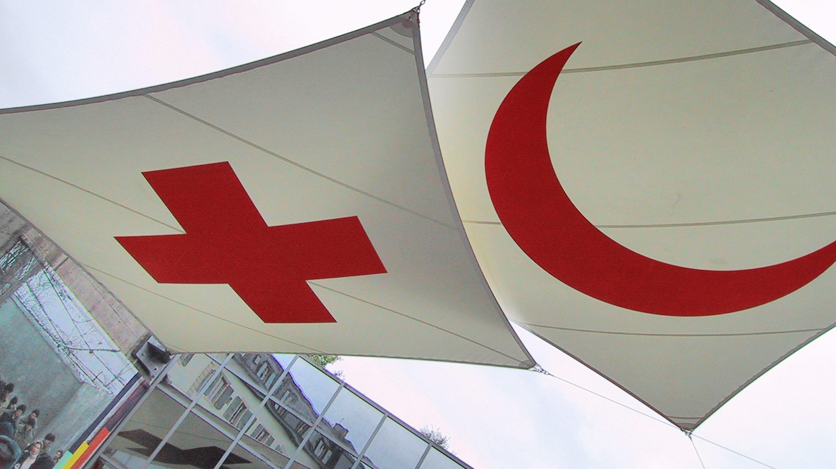

IKRK / ICRC
Internationales Komitee vom Roten Kreuz
International Committee of the Red Cross

Slide 2
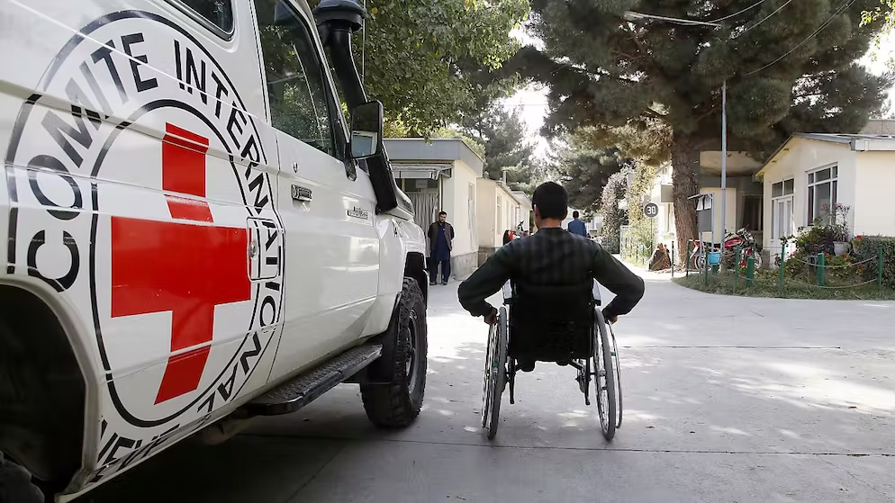
Inhalt
Gründung
Geschichte vom Roten Kreuz
Jean-Henry Dunant
Die Schlacht von Solferino
Rotkreuz- und Rothalbmondbewegung
Ziele des Roten Kreuzes
Was wäre ohne die IKRK
Video
Fragen

Slide 3
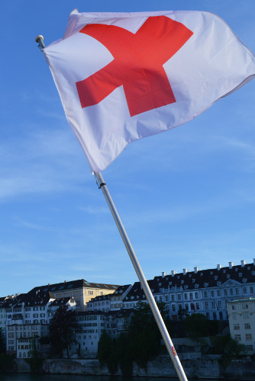
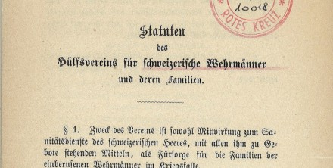
Gründung
Aufgrund des Erfolgs von Jean–Henry Dunants Buch gründet Fünfer Komitee das Internationale Komitee vom Roten Kreuz
Das Komitee bestehte aus Gustavy Moynier, Henry Dunant, General Dufour, Louis Appia und Theodore Maunoir.

Slide 4
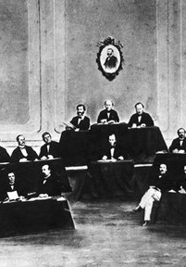
Geschichte vom Roten Kreuz
1859 Solferino - Jean Henry Dunant
1863 Gründung des IKRK
1863 1. Internationale Konferenz in Genf
1864 I. Genfer Konvention
1867 1. Internationale Rotkreuz Konferenz
1906 II. Genfer Konvention
1919 Gründung der Föderation
1925 III. Genfer Abkommen
1949 IV. Genfer Konvention

Slide 5
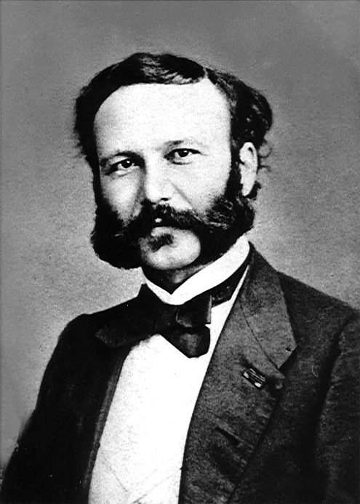
Jean-Henry Dunant
Geboren: 8. Mai 1828 in Genf
Gestorben: 30. Oktober 1910 in Heiden
Taufname: Jean-Henri Dunant. Seinen Namen schrieb er am liebsten nach englischer Schreibweise: Henry
Erlernter Beruf: Er machte eine Ausbildung als Bankangestellter
1863: IKRK-Gründung
1867: Dunant verlässt Genf (Bankrott) und lässt sich später einsam und verarmt in Heiden/Schweiz nieder
1901: Dunant erhält den 1. Friedensnobelpreis
30. Oktober 1910 in Heiden

Slide 6
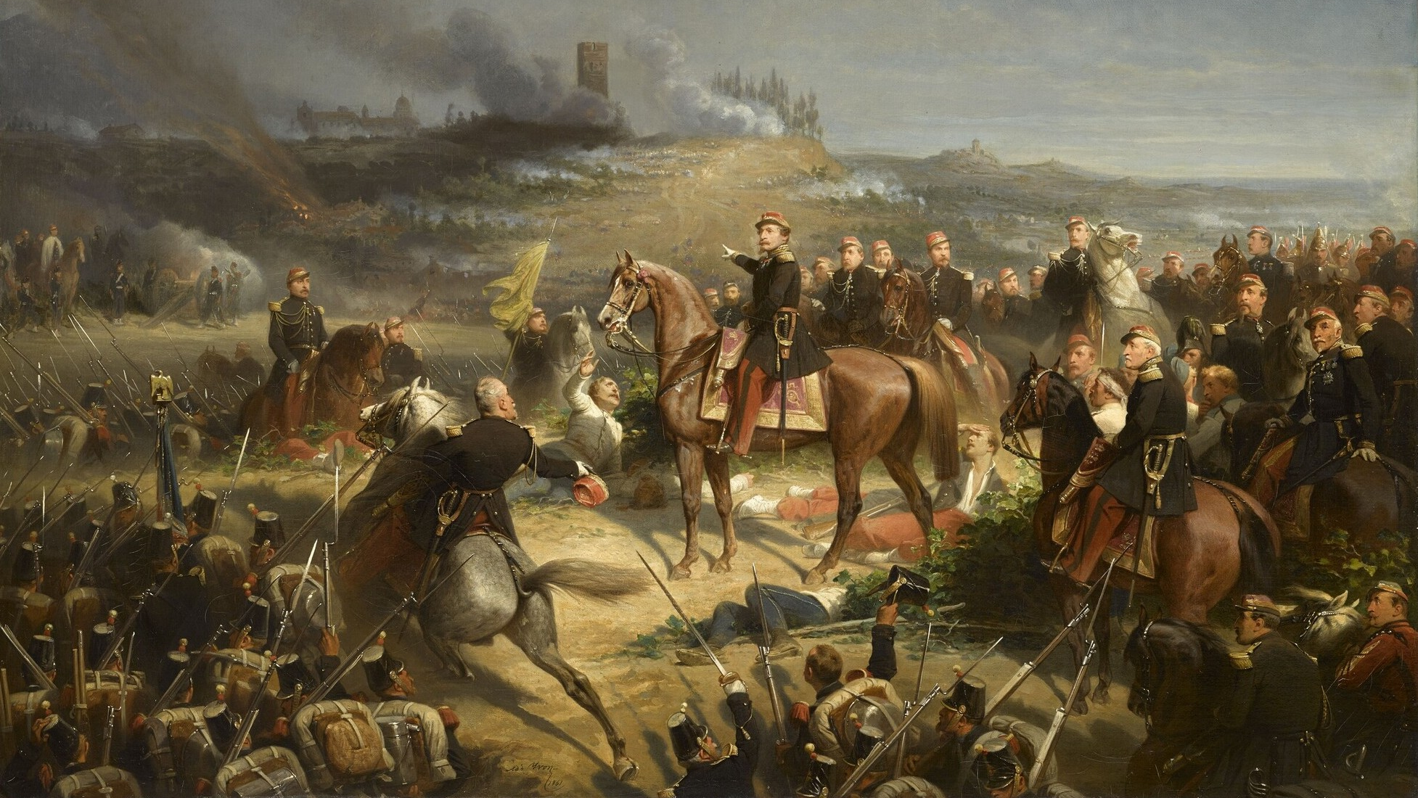
Die Schlacht von Solferino
Eine Schlacht...
• 1859: Schlacht von Solferino
• Dunant organisiert mit Freiwilligen Hilfe für Verwundete - ungeachtet ihrer Herkunft
• 1862: Dunant veröffentlicht „Eine Erinnerung an Solferino“
... und ihre Folgen:
• 1863: Gründung des IKRK
• 1864: Abschluss des I. Genfer Abkommens

Slide 7

Rotkreuz- und Rothalbmondbewegung
Alle Organisationen der Rotkreuz- und Rothalbmondbewegung
Internationale Komitee vom Roten Kreuz (IKRK)
Internationale Föderation der Rotkreuz- und Rothalbmond-Gesellschaften (IFRC)
Sämtliche Organisationen
Sind Rechtlich unabhängig.
Sind Innerhalb der Bewegung durch gemeinsame Grundsätze, Ziele, Symbole, Statuten und Organe miteinander verbunden.
Haben Weltweit eine gleichermaßen geltende Mission.
Sind alle Unabhängig von staatlichen Institutionen.
Beruhen auf Basis freiwilliger Hilfe.
IKRK / ICRC
Gründung: 17. Februar 1863, Genf
C.a 15,000 Mitarbeiter in der Schweiz
Über 20,000 Mitarbeiter in mehr als 100 Ländern Weltweit.
IFRC
Gründung: 5. Mai 1919, Paris, Frankreich
Netzwerk durch 13,7 Millionen Freiwillige
150 Millionen Menschen in
192 Nationalen Gesellschaften

Slide 8
Die Ziele des Rotenkreuzes
Die Sieben Grundsätze
Menschlichkeit.
Steht über allen Grundsätzen. Der Mensch ist immer und überall Mitmensch. Danach handeln wir.
Unparteilichkeit
Hilfe in der Not kennt keine Unterschiede. Wir unterscheiden nicht nach Nationalität, Abstammung, Religion, sozialer Stellung oder politischer Überzeugung. Wir helfen Menschen nach dem Maß ihrer Not.
Neutralität
Um zu helfen, brauchen wir das Vertrauen aller. Um das Vertrauen aller zu bewahren, enthalten wir uns der Teilnahme an Feindseligkeiten wie auch, zu jeder Zeit, an politischen, ethnischen, religiösen oder ideologischen Auseinandersetzungen.
Unabhängigkeit
Unsere Grundsätze brauchen Selbstbestimmung. Wir sind unabhängig. Obwohl wir den Behörden als Hilfsgesellschaft zur Seite stehen, müssen wir Eigenständigkeit bewahren, um jederzeit nach unseren Grundsätzen handeln zu können.
Freiwilligkeit
Echte Hilfe braucht keinen Eigennutz. Wir helfen freiwillig, uneigennützig und ohne jedes Gewinnbestreben.
Einheit
In jedem Land einzig und für alle offen. In jedem Land kann es nur eine einzige nationale Rotkreuz- oder Rothalbmond-Gesellschaft geben. Sie muss allen offenstehen und ihre humanitäre Tätigkeit im ganzen Gebiet ausüben.
Universalität
Die humanitäre Pflicht ist weltumfassend!

Slide 9
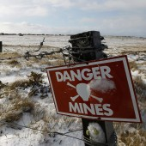
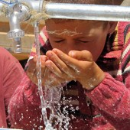
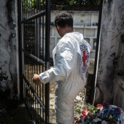
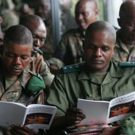
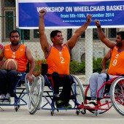
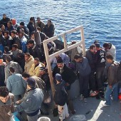
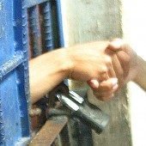
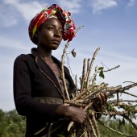
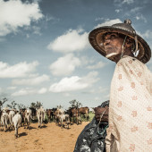
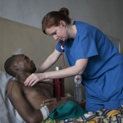
Aktivitäten vom Roten Kreuz für Menschen die von Krieg betroffen sind.
Aktionen gegen Minenverseuchung
Wasser und Infrastruktur
Forensische Wissenschaft und humanitäre Arbeit
Für die Achtung der Gesetze
Physische Rehabilitation
Migranten, Flüchtlinge und Asylbewerber
Hilfe für Inhaftierte
Wirtschaftliche Sicherheit
Klimawandel und Konflikt
Medizinische Versorgung

Slide 10
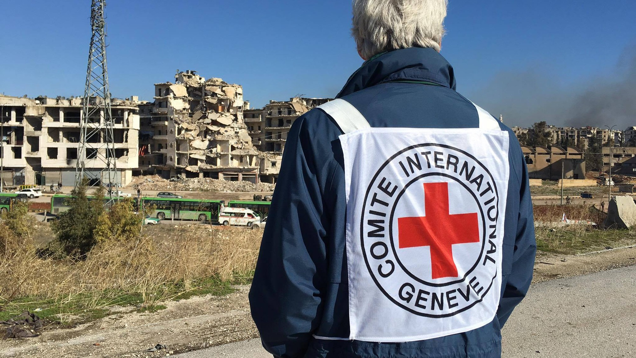
Video
IKRK

Slide 11
Fragen ?

